Slide 1
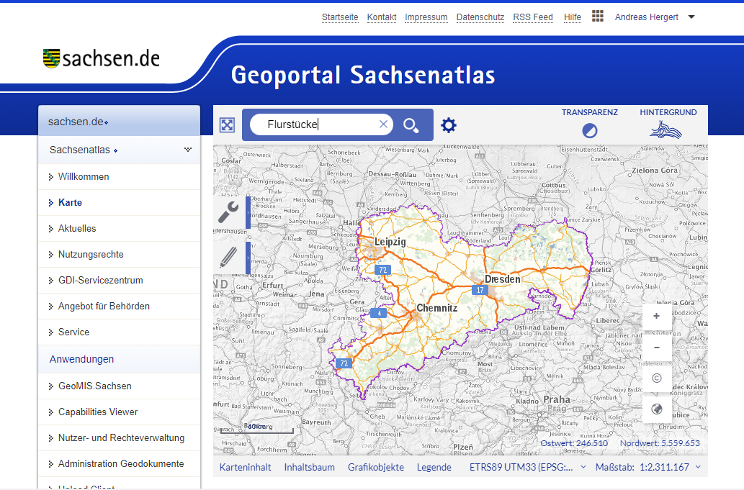
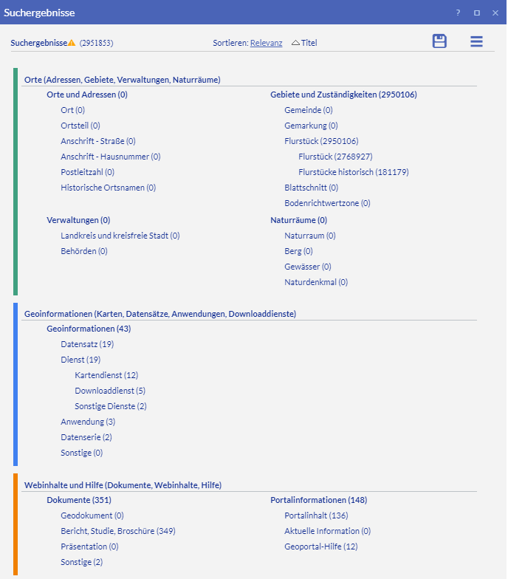
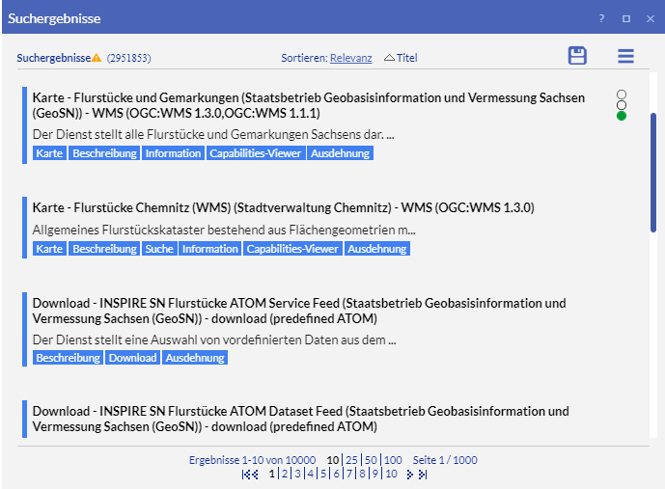
E-Government-Basiskomponente Geodaten (GeoBAK)
9 Teilkomponenten
Geoportal Sachsenatlas
OpenText
Web Solutions Management Server
Web Solutions Delivery Server
Micro Focus / HPE / Autonomy
IDOL
con terra
map.apps
GeoSN
Eigenentwicklung
con terra
security.manager
Safe Software
FME
Geosuche
Kartenviewer
Geodienstemonitoring
Metadatenkatalog
Geodienstesecurity
Geodiensteserver
Geodatenaufbereitung
Geodatenspeicherung

Slide 2
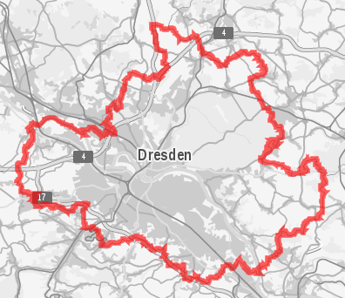
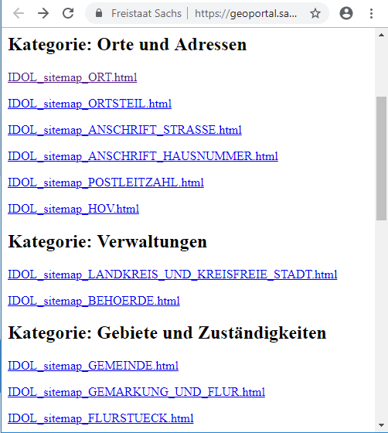
Suche nach Orten
https://geoportal.sachsen.de/portal/IndexDaten/ORTE_UND_ADRESSEN/ORT/ORT/ORT_14612000.JSON
Geodaten
SHP/SDE
Geometrien
JSON
Adressen
Geogr. Namen
Flurstücke …
FME
„Geoexporter“
Suche nach Geodaten
& -Diensten
https://geoportal.sachsen.de/
portal/IndexDaten/
IDOL_sitemap.xhtml
Sitemap
XML/HTML
Web
Connector
(Crawler)
https://geoportal.sachsen.de/
GeoBAK.search?output=json&
q=dresden
Metadaten
GeoMIS
Such-API
Open Search
Datensätze
Dienste
Anwendungen
https://geoportal.sachsen.de/portal/IndexDaten/google_sitemap_KARTENDIENST.xml
Micro Focus
IDOL
Sitemap
XML google
Suche nach Webseiten
& Dokumenten
Index
Text
Web
Connector
(Crawler)
geosn.sachsen.de
umwelt.sachsen.de …

